Slide 1
Sondage d'évaluation d'une maison de retraite

Slide 2
Informations générales
Titre du sondage
Sondage d'évaluation d'une maison de retraite
Auteur
Richard Žižka
Langue du questionnaire
fr
L'adresse URL du sondage
https://www.survio.com/survey/d/N4D7T1E9V4P3G3D9Y
Première réponse Dernière réponse
11-01-2016 11-01-2016
Durée
1 jours

Slide 3
Statistique de visites
169
20
0
149
11.8%
Nombre de visites
Questionnaires complets
Questionnaires incomplets
Seulement affichés
Taux de remplissage
Historique des visites (11-01-2016 - 11-01-2016)
Nombre de visites (169)
Questionnaires complets (20)

Slide 4
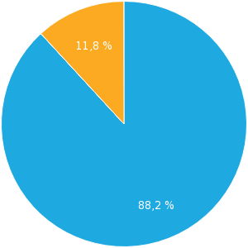
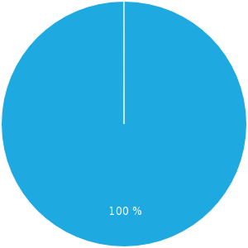
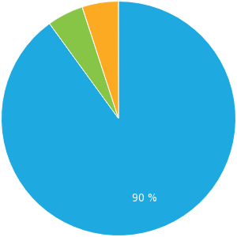
Nombre total de visites
Sources des visites
Durée de réalisation
Seulement affiché (88.2 %) Incomplet (0 %) Complet (11.8 %)
Lien direct (100 %)
<1 min. (90 %) 1-2 min. (5 %) 5-10 min. (5 %)

Slide 5
Depuis combien de temps habitez-vous à la maison de retraite ?
Choix unique, Nombre de répondants 20x, sans réponse 0x
Choix de réponse | Réponses | Ratio
moins d'un an | 6 | 30%
plus d'un an | 4 | 20%
plus de 3 ans | 3 | 15%
plus de 5 ans | 4 | 20%
plus de 10 ans | 3 | 15%

Slide 6
Êtes-vous satisfait(e) de l'espace et de l'équipement de la maison de retraite ?
Choix unique, Nombre de répondants 20x, sans réponse 0x
Choix de réponse | Réponses | Ratio
tout à fait satisfait(e) | 3 | 15%
plutôt satisfait(e) | 8 | 40%
ni satisfait(e), ni insatisfait(e) | 3 | 15%
plutôt insatisfait(e) | 4 | 20%
absolument insatisfait(e) | 2 | 10%

Slide 7
Veuillez évaluer la véracité des propositions suivantes concernant le personnel de la maison de retraite d'après vos propres expériences.
Matrice de choix uniques, Nombre de répondants 20x, sans réponse 0x
 | 1 | 2 | 3 | 4 | 5
Les employés à l'accueil sont toujours aimables. | 2 | 2 | 8 | 6 | 2
Les infirmières et les aides-soignantes donnent une impression professionnelle. | 1 | 9 | 7 | 1 | 2
Les infirmières et les aides-soignantes sont amicales et compatissantes. | 2 | 6 | 7 | 5 | 0
Le personnel de la maison de retraite essaie toujours de répondre à mes besoins. | 0 | 4 | 8 | 4 | 4

Slide 8
Dans quelle mesure êtes vous content(e) de la qualité de votre logement ?
Évaluation par étoiles, Nombre de répondants 20x, sans réponse 0x
Choix de réponse | Réponses | Ratio
5/5 | 6 | 30%
4/5 | 7 | 35%
3/5 | 4 | 20%
2/5 | 2 | 10%
1/5 | 1 | 5%

Slide 9
Êtes-vous content(e) de la qualité de la nourriture qui vous est servie dans la maison de retraite ? Veuillez évaluer les propositions suivantes d'après vos propres expériences.
Matrice de choix uniques, Nombre de répondants 20x, sans réponse 0x
 | tout à fait d'accord | d'accord | ne sait pas | pas d'accord | pas du tout d'accord
La nourriture est toujours fraîche et de bonne qualité. | 0 | 2 | 5 | 6 | 7
Les repas sont goûteux et nutritifs. | 0 | 5 | 5 | 8 | 2
La nourriture est assez riche. | 2 | 6 | 4 | 6 | 2
Il y a toujours un grand choix de repas. | 2 | 2 | 7 | 8 | 1
Je suis entièrement satisfait(e) de la nourriture servie dans la maison de retraite. | 1 | 6 | 7 | 2 | 4

Slide 10
Êtes-vous satisfait(e) des services de soins infirmiers dans la maison de retraite ?
Choix unique, Nombre de répondants 20x, sans réponse 0x
Choix de réponse | Réponses | Ratio
absolument satisfait(e) | 1 | 5%
plutôt satisfait(e) | 4 | 20%
ni satisfait(e), ni insatisfait(e) | 4 | 20%
plutôt insatisfait(e) | 10 | 50%
absolument insatisfait(e) | 1 | 5%

Slide 11
Les activités sociales et recréatives organisées par la maison de retraite sont-elles favorables à votre bien-être ?
Choix unique, Nombre de répondants 20x, sans réponse 0x
Choix de réponse | Réponses | Ratio
Oui | 18 | 90%
Non (précisez, s'il vous plaît, ce qui vous manque) | 2 | 10%

Slide 12
Vous sentez-vous bien traîté(e) et respecté(e) à la maison de retraite ?
Choix unique, Nombre de répondants 20x, sans réponse 0x
Choix de réponse | Réponses | Ratio
Oui | 17 | 85%
Non (veuillez préciser) | 3 | 15%

